Slide 1
КАПИТАЛНЕ ИНВЕСТИЦИЈЕ У ПОГОНСКЕ ОБЈЕКТЕ И ПРОЈЕКТИ ЗАШТИТЕ ЖИВОТНЕ СРЕДИНЕ У КОСТОЛЦУ
Огранак ТЕ-КО „КОСТОЛАЦ“
Прозводња енергије

Slide 2
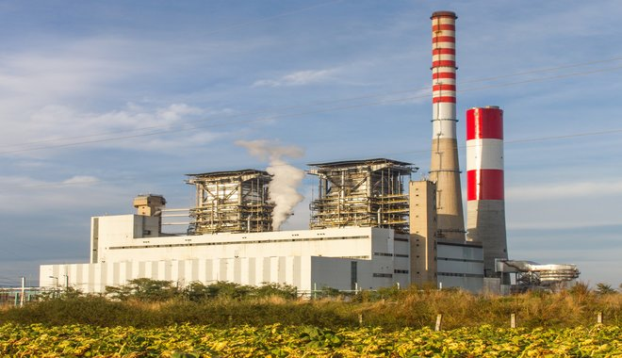

Slide 3
Увод
MW
Производња електричне и топлотне енергије у Костолцу је резултат рада 4 блока:
А1 – 100 МW, прва синхронизација 1968. године
А2 – 210 МW, прва синхронизација 1980. године
Б1 – 348,5 МW, прва синхронизација 1988. године
Б2 – 348,5 МW, прва синхронизација 1991. године

Slide 4
Реализовани капитални пројекти на блоку А1
На блоку А1 је урађена велика ревитализација у периоду од 2005 – 2007. укључујући и замену
електрофилтера. Вредност улагања је 55.000.000 евра.

Slide 5
Реализовани капитални пројекти на блоку А2
У капиталном ремонту 2015. године урађена је замена цевног система ЕКО и горњих блокова ДРД-а на испаривачу котла. Број застоја блока А2 пре капиталног ремонта због ових грејних површина је 31, а после капиталног ремонта број застоја је смањен на 8.
Вредност инвестије је износила око 260 милиона динара. Урађена је и реконструкција електрофилтера 2006. године вредности 5 милиона евра.

Slide 6
Реализовани капитални пројекти на блоку Б1
На блоку Б1 2014. године урађена је ревитализација блока:
Капитални ремонт турбогенератора
извођач: Алстом Пољска, Феромонт инжењеринг
уговорена вредност: 20 милиона евра
Израда, испорука и уградња делова цевног система котла и паровода
извођач: ЦМЕЦ Кина,
уговорена вредност: 85,2 милиона евра
Смањење емисије азотних оксида на котловском постројењу примарним мерама
извођач: конзорцијум Siemens д. о. о. Београд и Steinmuller Engineereing GmbH Немачка
уговорена вредност: 7,9 милиона евра
Реконструкција млинова.
извођач: конзорцијум Феромонт Инжењеринг, Mitsubishi Hitachi Power Systems, Минел Котлоградња
вредност: 1,4 милиона евра
Реконструкција електрофилтера.
извођач: ЦМЕЦ Кина
вредност за ЕФ: 3,34 милиона евра

Slide 7
Реализовани капитални пројекти на блоку Б1

Slide 8
Реализовани капитални пројекти на блоку Б2
На блоку Б2 урађена је реконструкција током 2010. и 2012. године.
2010. године реализовани су следећу пројекти:
Капитални ремонт турбогенератора.
Вредност Уговора: 12,35 милиона евра
Извођач: Алстом Пољска, Феромонт инжењеринг.
Реконструкција млинова.
Вредност: 12,35 милиона евра
Извођач: конзорцијум Енергопројект, Mitsubishi Hitachi Power Sistems, Минел Котлоградња
2012. године на блоку Б2 у оквиру капиталног ремонта блока урађено је:
Адаптација цевног система котла.
Вредност: 52,3 милиона евра
Извођач: Енергопројект, фабрика котлова СЕС Тлмаче, Феромонт инжењеринг, Термоелектро а.д.
Реконструкција ЕФ на блоку Б2.
Вредност за ЕФ: 4,24 милиона евра
Извођач: Гоша Монтажа, Енергопројект Ентел

Slide 9
Реализовани капитални пројекти на блоку Б2

Slide 10
Пројекти из области заштите животне средине
Предходних година реализовано је више капиталних пројеката из области заштите животне средине
у вредности око 123 милиона евра:
- А1 реконструкција електрофилтера 2,5 милиона евра
- А2 реконструкција електрофилтера 5 милиона евра
- Б1 реконструкција електрофилтера 3,34 милиона евра
- Б1 смањење емисије азотних оксида на котловском постројењу примарним мерама 7,9 милиона евра
- Б2 реконструкција електрофилтера 4,24 милиона евра
- ТЕКО Б, заједничко постројење изградња система за одсумпоравање димних гасова 100 милиона евра

Slide 11
Заштита животне средине – ТЕКО А ПМ честице

Slide 12
Заштита животне средине – ТЕКО Б ПМ честице

Slide 13
Заштита животне средине – ТЕКО А и Б ПМ честице

Slide 14
Заштита животне средине Б1 -смањење емисије азотних оксида
mg/Nm3
Уградња система за смањење емисије азотних оксида на котловском постројењу примарним мерама
је урађена 2014. године. Постигнути резултати су у складу са уредбом за термо постројења снаге
веће од 500 МWth.

Slide 15
TEKO Б - одсумпоравање димних гасова
mg/Nm3
Пуштање у рад система и гаранцијска испитивања су урађена крајем 2018. године.
Доказани су пројектовани параметри емисије SO2 испод 200 mg/Nm3 и ефикасност система већа од 97,5%.

Slide 16
Збирно ТЕКО А и Б
Реализована средства (у еврима):
ТЕКО А1 | ТЕКО А2 | ТЕКО А укупно | ТЕКО Б1 | ТЕКО Б2 | ТЕКО Б ОДГ | ТЕКО Б у току | ТЕКО Б укупно
57.500.000,00 | 7.170.000,00 | 64.670.000,00 | 117.880.000,00 | 81.240.000,00 | 100.000.000,00 | 24.582.587,00 | 323.702.587,00
Укупно ТЕКО А и Б 388,37 милиона евра
Заштита животне средине 141,88 милиона евра

Slide 17
Резиме завршених пројеката
Реализација ових пројеката у оквиру капиталних ремоната и реконструкција блокова, допринели су повећању енергетске ефиксаности, остварењу веће производње електричне енергије, повећању поузданости рада блокова, продужењу животног века постројења и смањењу негативног утицаја на животну средину.

Slide 18
Резиме завршених пројеката
Ke – коефициент експлатације
Ks – коефициент снаге
Kp – коефициент производње
Kps – коефициент пог.спремности
Kpu – коефициент поузданости

Slide 19
Пројекти у фази реализације
I. Радови који се реализују у току капиталног ремонта блока Б2 у 2019. години:
Пројекат инсталације система за редукцију азотних оксида примарним и секундарним мерама (вредност испорука и радова 12,9 милиона евра)
Замена пакета лимова РЗВ-а (вредност испорука и радова 98 милиона динара)
Замена дела МП1 (вредност испорука и радова 143,4 милиона динара)
Капитални ремонт турбогенератора Б2 (вредност уговора: 2,9 милиона евра)
Изградња система за прикупљање и пречишчавање отпадних вода ТЕКО Б
Вредност 6 милиона евра
У току је изградња и завршетак планиран за 2020. годину
III. Изградња блока Б3
IV. Изградња ветроелектране Костолац

Slide 20
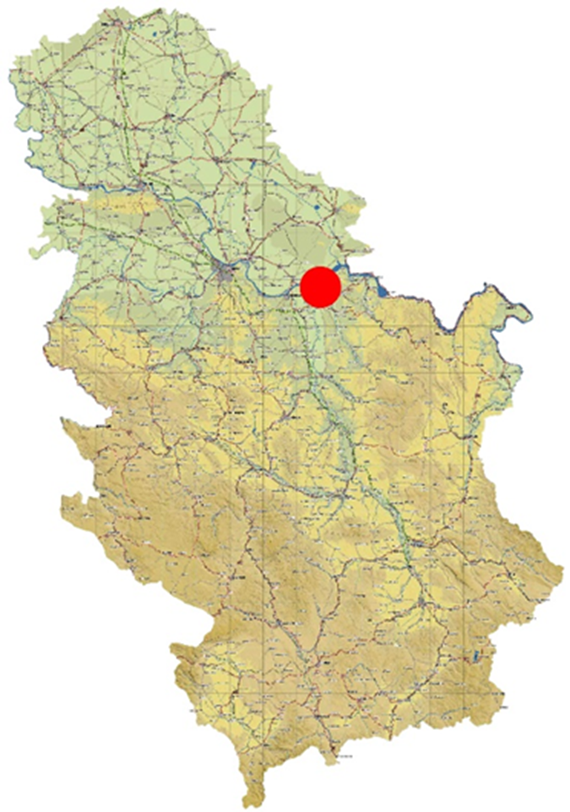
Ветроелектрана Костолац
Техноекономски аспекти
Локација: 90 km источно од Београда
Број ветроагрегата: 20
Инсталисана снага: до 66 MW
Годишња производност: око 151 милион kWh
Вредност инвестиције: 96,4 милиона евра
Рок за завршетак пројекта: 24 месеца од дана потписивања уговора са извођачем радова. Окончање тендерског поступка и закључење уговора са извођачем радова очекује се у другом кварталу 2020. године.

Slide 21
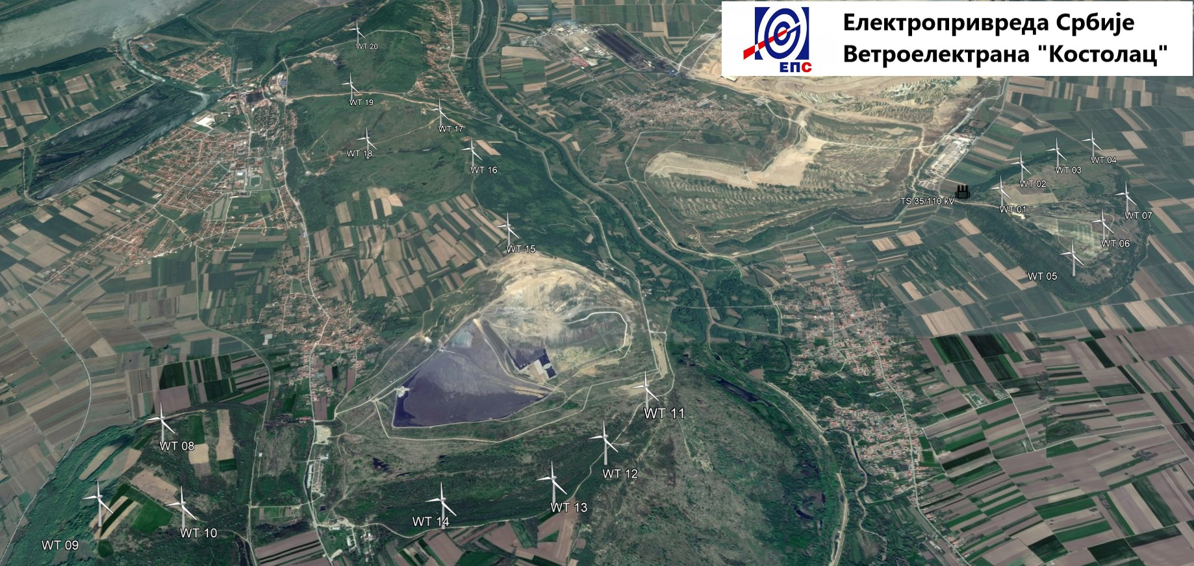
Ветроелектрана Костолац – локација ветроелектране Костолац
Четири локације (специфичност: углавном рекултивисана одлагалишта јаловине, односно рекултивисано земљиште бивших одлагалишта пепела)
Просторна целина Петка
Просторна целинаЋириковац
Просторна целина Кленовник
Просторна целина Дрмно

Slide 22
Ветроелектрана Костолац
Финансирање Пројекта
Споразум о зајму закључен са KfW банком 29. 11. 2017. године
Средства зајма у износу од 80 милиона евра
Донација KFW банке у износу од 1 милион евра за експертске услуге подршке
Преостали део средстава обезбедиће ЈП ЕПС

Slide 23
Ветроелектрана Костолац
Значај Пројекта
Пројекат се рализује у складу са стратешким циљевима Републике Србије у области обновљивих извора енергије утврђених Стратегијом развоја енергетике Републике Србије до 2025. године са пројекцијама до 2030. године, а који се пре свега односе на повећање удела енергије из обновљивих извора у финалној потрошњи у Србији
Главни циљ и сврха пројекта је да се изградњом ветроелектране повећа разноврсност енергетских ресурса, као и да буде веће учешћу енергије без емисија која погодује очувању животне средине и климатских услова и доприноси oдрживом економском расту, друштвеном развоју и заштити животне средине
Закључком Владе Републике Србије 05 Број: 351-5629/2018 од 21. јуна 2018.године утврђено је да је изградња ветроелектране на простору Костолачког угљеног басена, пројекат од значаја за Републику Србију

Slide 24
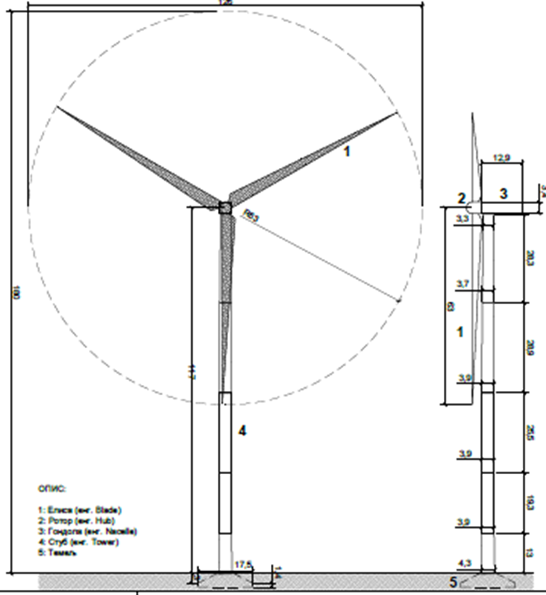
Ветроелектрана Костолац
Технички подаци
Висина главе ротора је око 120 m (осовински). Полупречник елисе ротора је око 60 m, максимална укупна висина објекта (врха елисе) је 180 m.
Претпостављена геометрија темеља је наглавна кружна плоча, пречника уписаног круга око 20 m, ослоњена на групу од 64-82 шипова.
Дужина трасе унутрашње кабловске мреже износи око 38 километара.
Радни век минимум 20 година
Поврат инвестиције 9 година
Редукована емисија CO₂ око 2.416 тона годишње

Slide 25
Ветроелектрана Костолац - Завршене активности
1. Плански основ обезбеђен
Просторни план подручја посебне намене Костолачког угљеног басена („Сл. гласник РС“ бр. 1/2013 и 20/2018)
2. Израђена је Техничка документација:
Генерални пројекат са Претходном студијом оправданости за ветроелектрану Костолац
Идејно решење за ветроелектрану Костолац
Идејни пројекат са Студијом оправданости за ветроелектрану Костолац
Пројекат за грађевинску дозволу за ветроелектрану Костолац
Студија прикључења ВЕ на преносни систем (системски део)
Пројекат за извођење унутрашње кабловске мреже
Студија мониторинга птица и слепих мишева
Студија транспортних могућности
Елаборат изведених геотехничких истраживања
3. Добијене су дозволе и сагласности:
Локацијски услови за ветроелектрану Костолац
Енергетска дозвола за ветроелектрану Костолац
Грађевинска дозвола за ветроелектрану Костолац
Решење о добијању статуса привременог повлашћеног произвођача електричне енергије

Slide 26
3. Актуелне активности на Пројекту – техничка документација Ветроелектрана Костолац Ане активности на Пројекту – техничка документација
Актуелне активности на Пројекту
Уговор са консултантом/FIDIC инжењером конзорцијумом Fichtner/Energoprojekt Entel (даље: консултант) потписан је 07.05.2019. године.
У току је прва претквалификациона фаза тендера за избор извођача радова и испоруку опреме.
У току су активности на изради документације:
Актуелизација идејног решења за интерне приступне саобраћајнице и прикључке на државне путеве
Израда Урбанистичког пројекат за интерне приступне саобраћајнице
Ревизија идејног пројекта за Прикључно разводно постројење (ПРП)

Slide 27
Ветроелектрана Костолац Ане активности на Пројекту – техничка документација
Актуелне активности на Пројекту – дозволе и сагласности
Предстојеће активности на Пројекту у вези са добијањем дозвола и сагласности
ПРП
Грађевинска дозвола
Интерне приступне саобраћајнице
Локацијски услови
Грађевинска дозвола
Прикључци на државне путеве
Локацијски услови
Грађевинска дозвола

Slide 28
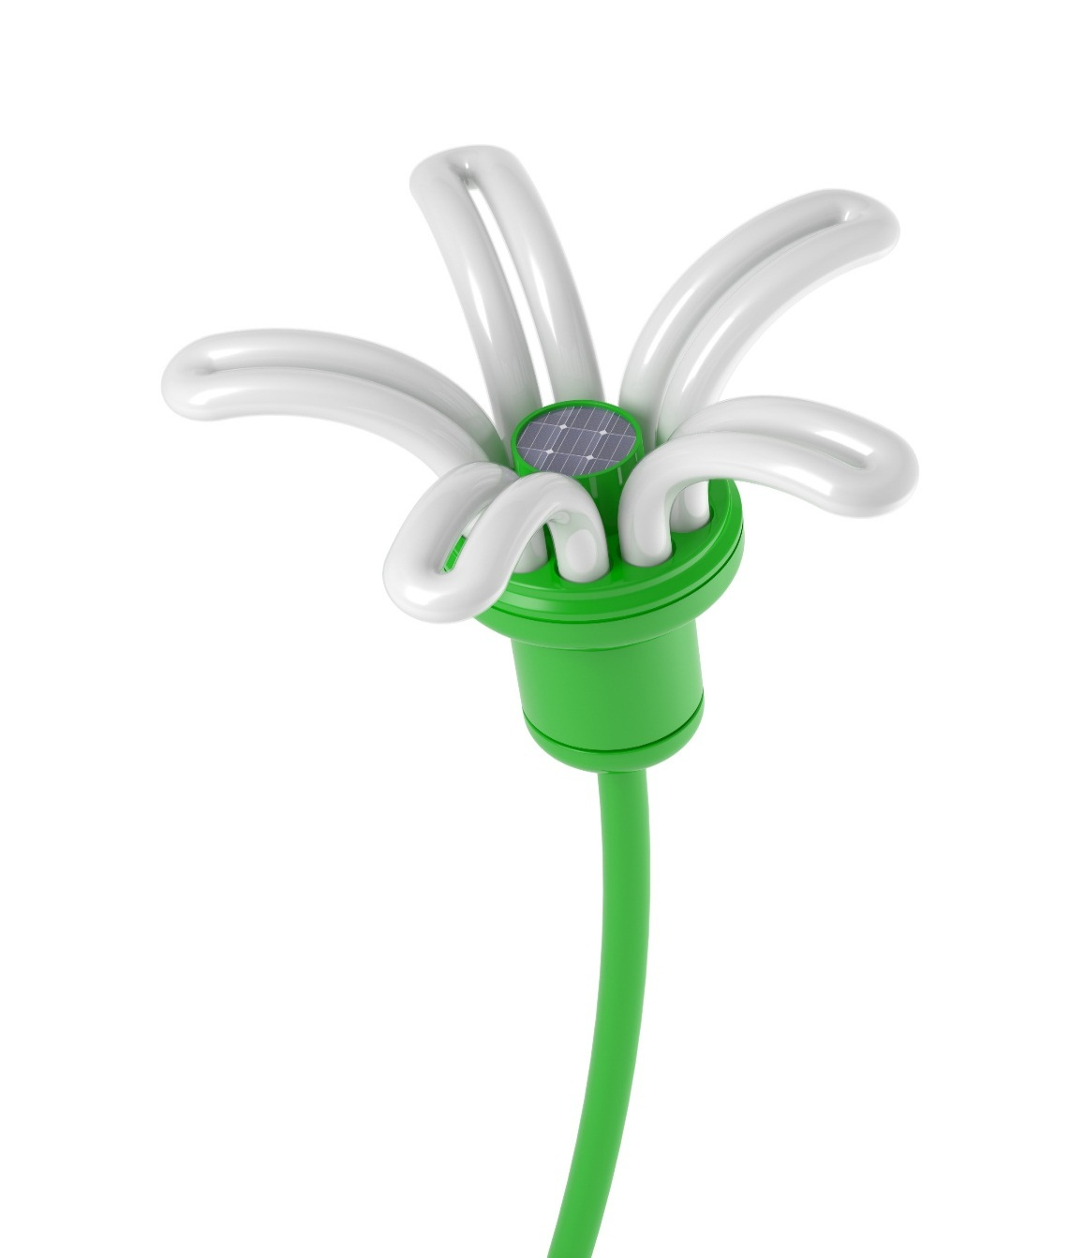

ХВАЛА НА ПАЖЊИ
ХВАЛА НА ПАЖЊИ
ХВАЛА НА ПАЖЊИ

